Slide 1
Проект для Яндекс лицея по теме: PyGame
Выполнили ученики: Смирнов Максим Тузов Владислав

Slide 2
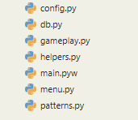
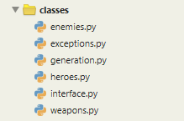
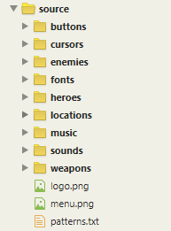

Описание реализации
Основные файлы проекта
Классы сущностей
Разделение различных ресурсов на подпапки

Slide 3
Возможности для доработки
Добавление новых врагов и их возможностей
Возможность выбора между гл. персонажами
Более детальная кастомизация игры под себя
Добавление экономики
Добавление различных типов локаций
Добавление оружия ближнего боя

Slide 4

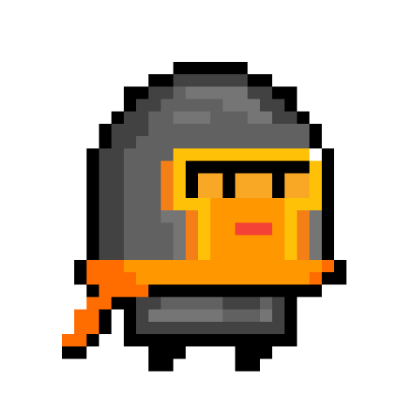
Выводы по выполненному проекту
Проект был выполнен с помощью библиотек PyGame и Pillow
В проекте есть место для доработок и модификаций, но не смотря на это
по нашему не скромному мнению реализация задуманной игры получилась на:

